Slide 1


Slide 2
Apresentação 7 – RELAÇÕES ENTRE OS SERES VIVOS
Noções de Ecologia
As interações entre os seres vivos (cadeias e teias alimentares, relações ecológicas)

Slide 3
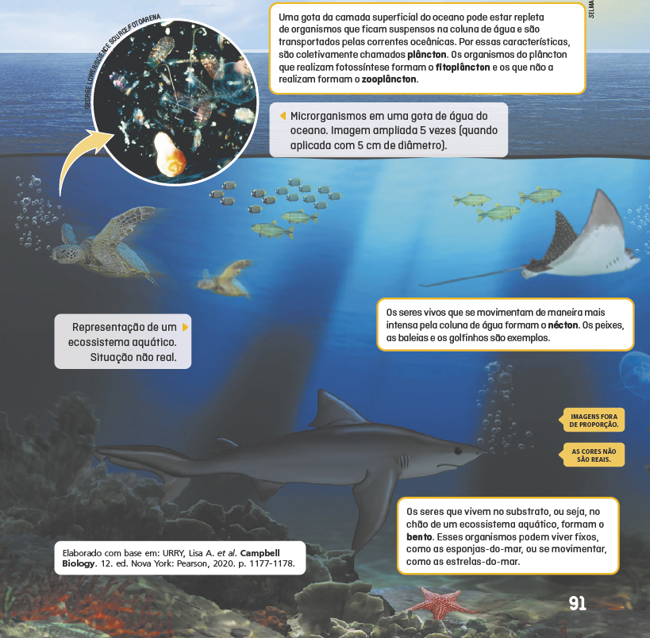
Ecologia
A Ecologia estuda as relações que os seres vivos realizam entre si e entre os fatores que existem ao seu redor, como a água, a luz, o solo e o ar.
Ecossistema
Componentes bióticos
Componentes abióticos
Seres vivos
Elementos não vivos, como a água, o ar, o solo e a luz solar

Slide 4
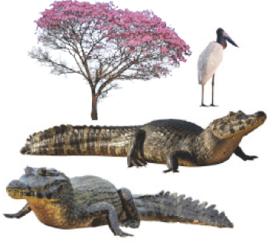
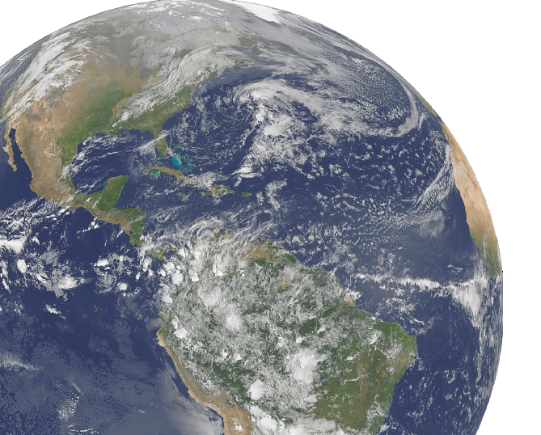
Níveis de organização ecológicos
Organismo é uma forma individual de vida.
População é um conjunto
de organismos de uma mesma espécie que vive em um mesmo local.
Comunidade é o conjunto de diferentes populações que vivem em determinada área e se relacionam entre si.
Biosfera engloba todos os locais da Terra onde os seres vivos habitam, relacionam-se
entre si e interagem com os componentes abióticos.
Ecossistema é o conjunto de fatores bióticos e abióticos
que interagem entre si. Os seres vivos, o solo, o ar, a água, a temperatura e a luz solar formam um ecossistema.

Slide 5
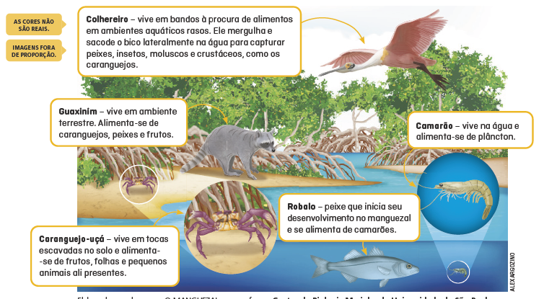
Hábitat e nicho ecológico
Hábitat é o local onde uma população de seres vivos vive, e nicho ecológico é o papel que essa população desenvolve no ambiente.
Os seres vivos da imagem vivem no mesmo hábitat, mas apresentam nichos ecológicos diferentes.
Elaborado com base em: O MANGUEZAL e a sua fauna. Centro de Biologia Marinha da Universidade de São Paulo. São Paulo, 1995. Disponível em: http://noticias.cebimar.usp.br/pt/acervo-e-comunicacao/divulgacao-e-educacao-cientifica/76-o-manguezal-e-a-sua-fauna. Acesso em: 1 jul. 2022.
Representação de alguns seres vivos que habitam o manguezal.

Slide 6
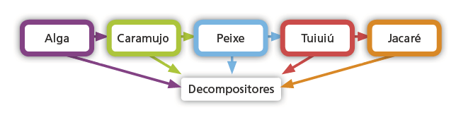
Relações entre os seres vivos
Consumidores
Consumidores são seres vivos que não produzem
seu próprio alimento. Eles conseguem o alimento por meio da ingestão de outros seres vivos, ou parte deles. Também chamados heterotróficos.
Produtores são seres vivos capazes de produzir
o próprio alimento, como as plantas e as algas. Eles
também são chamados de seres vivos autotróficos.
Decompositores são seres vivos que se encontram no final da cadeia alimentar. Eles são responsáveis pela decomposição de todos os seres vivos após a morte.

Slide 7
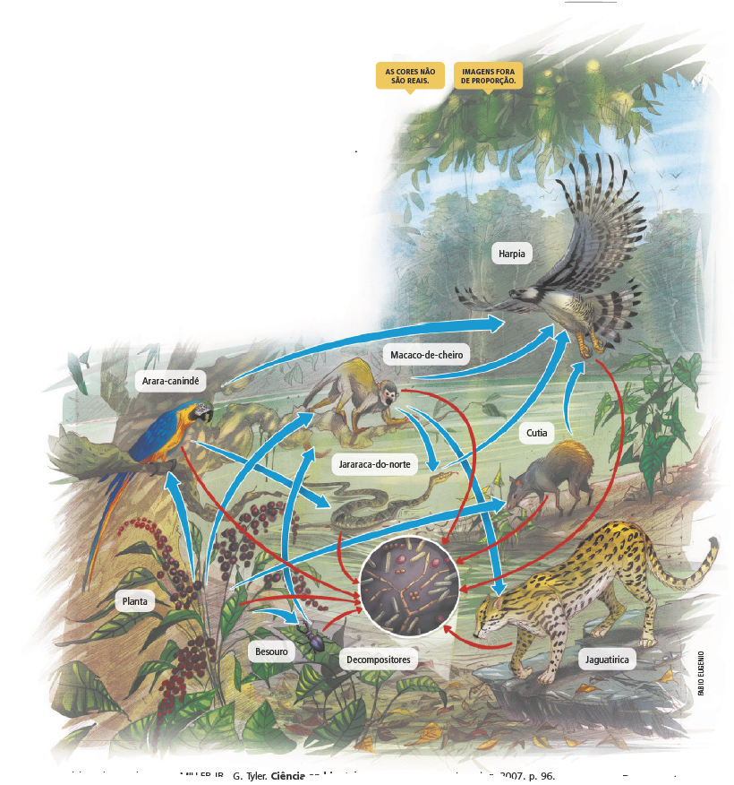
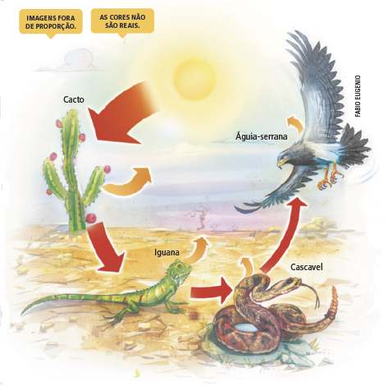
Cadeia e teia alimentar
A cadeia alimentar representa as relações alimentares entre os seres vivos.
Ao sobrepor as cadeias alimentares de diferentes seres vivos, é possível perceber seu entrelaçamento, formando uma teia
alimentar.
Exemplo de cadeia alimentar que ocorre na Caatinga.
Exemplo de cadeia alimentar que ocorre em uma floresta tropical.

Slide 8
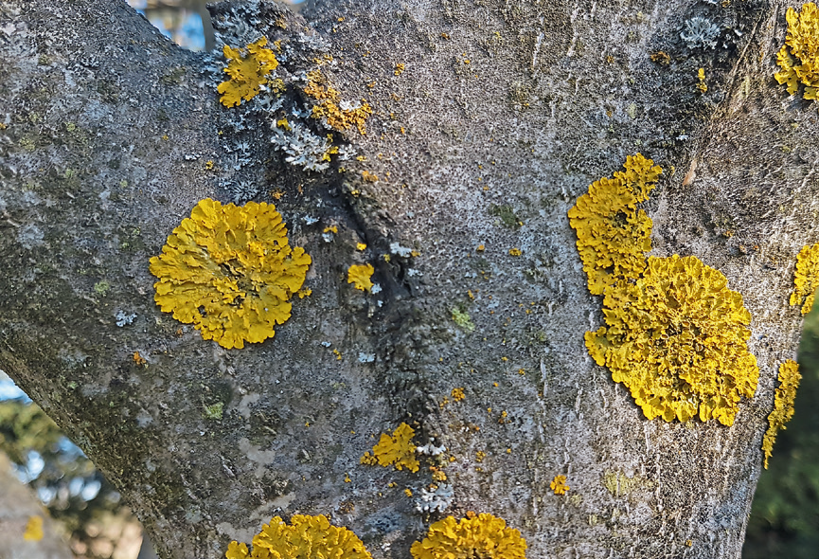
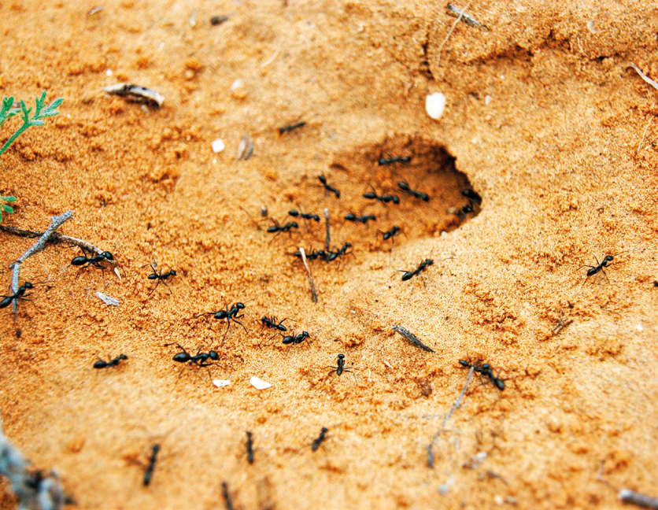
Relações ecológicas
Relações ecológicas
Relações interespecíficas
Relações intraespecíficas
Predação
Herbivoria
Parasitismo
Mutualismo
Inquilinismo
Comensalismo
Competição interespecífica
Competição intraespecífica
Sociedade
Colônia
Formigas são exemplos de insetos que vivem em sociedade.
Líquens são exemplos de mutualismo entre fungos e algas.

Slide 9
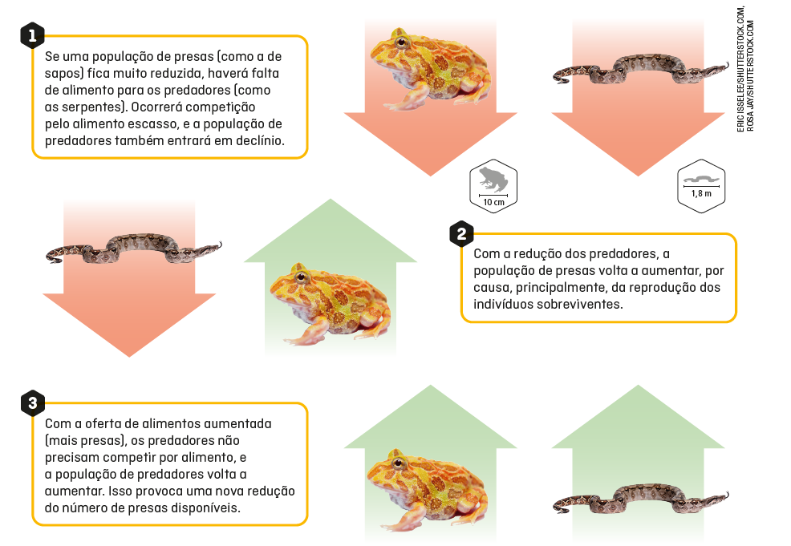
Equilíbrio ecológico
Nos ecossistemas, as relações ecológicas entre os seres vivos se mantêm em equilíbrio.
Alguns desequilíbrios das relações ecológicas podem ser causados pelos seres humanos, por exemplo, a introdução de espécies exóticas e a degradação ambiental (como a poluição e os desmatamentos).

